Slide 1
Отчет
о результатах деятельности Главы Администрации Хвойнинского муниципального округа за 2021 год
ХВОЙНИНСКИЙ МУНИЦИПАЛЬНЫЙ ОКРУГ

Slide 2
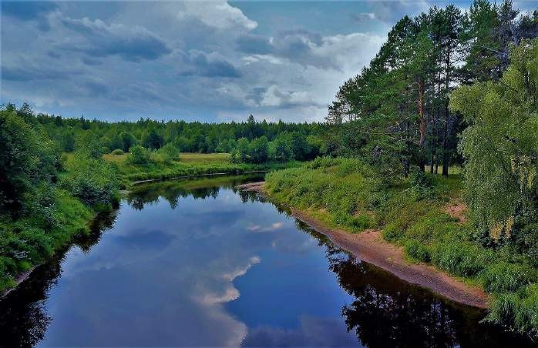
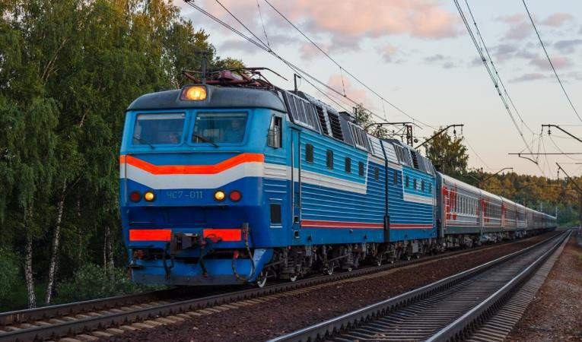
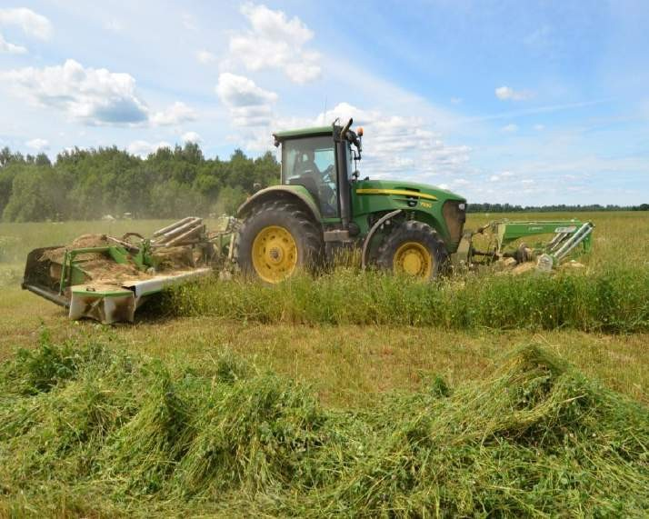
02
ХВОЙНИНСКИЙ МУНИЦИПАЛЬНЫЙ ОКРУГ

Slide 3
03
ХВОЙНИНСКИЙ МУНИЦИПАЛЬНЫЙ ОКРУГ
Основные показатели исполнения бюджета округа за 2021 год
 | План тыс. рублей | Факт тыс. рублей | Темп роста к 2020 году, %
I. Всего собственных доходов | 217691,6 | 220502,5 | 101,3
из них
НДФЛ | 158500,0 | 160943,1 | 101,5
налог на имущество | 3058,0 | 3040,4 | 99,4
земельный налог | 11663,0 | 11476,6 | 95,9
Неналоговые доходы | 12227,6 | 12246,2 | 100,2

Slide 4
04
ХВОЙНИНСКИЙ МУНИЦИПАЛЬНЫЙ ОКРУГ
СПОСОБЫ ЗАКУПОК
Конкурентные 112
Малого объёма 105
ЗАСЕДАНИЯ КОМИССИЙ
КОНТРАКТЫ с СМП
146
54 852,80
КОНТРАКТЫ
на сумму
123,0
млн.руб
СОГЛАШЕНИЯ
ЭКОНОМИЯ
35
3,8
млн. руб

Slide 5
05
ХВОЙНИНСКИЙ МУНИЦИПАЛЬНЫЙ ОКРУГ
Осуществляют деятельность 162 хозяйствующих субъекта Зарегистрировано 429 субъектов малого и среднего
предпринимательства
Объем производства продукции
7.6
7.5
7.4
7.3
7.2
7.5
млрд.рублей
7.4
7.3
2019 год
2020 год
2021 год
Доля ВРП в региональном продукте 1,1% 3,1 млрд. руб.
10 место в области

Slide 6
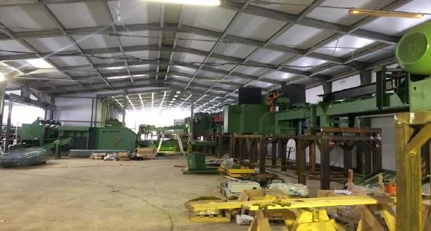
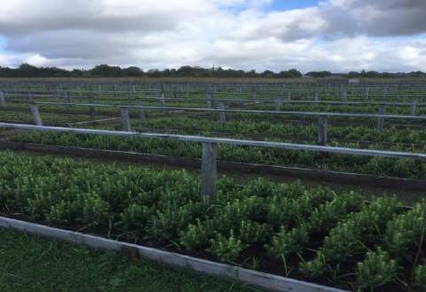
06
ХВОЙНИНСКИЙ МУНИЦИПАЛЬНЫЙ ОКРУГ
Инвестиционные проекты в сфере лесопромышленного
комплекса
ООО «Норд»
модернизация
производства комплексной обработки древесины .
Сумма вложений
780,7 млн.руб. , в т.ч. 2021 год- 30,7 млн.руб.
ООО «Хвойная-Лес»
В 2021 году:
Приобретение техники и транспорта
Приобретение теплиц, поливочной системы
Создано 6 рабочих мест
С начала проекта
Установлено 600 мини-парников
Установлено 38 теплиц
Создано 26 рабочих мест

Slide 7
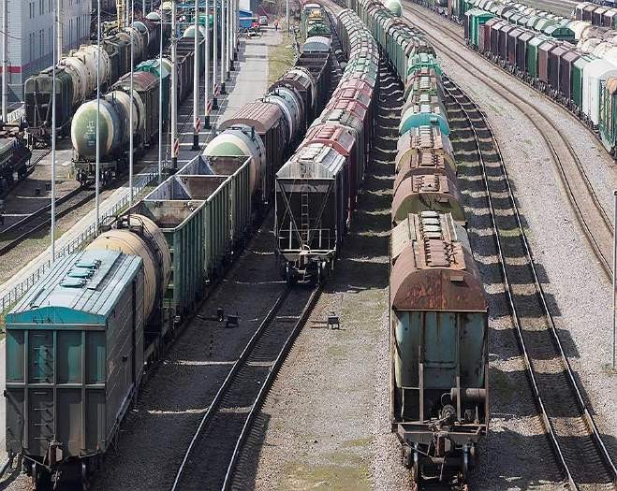
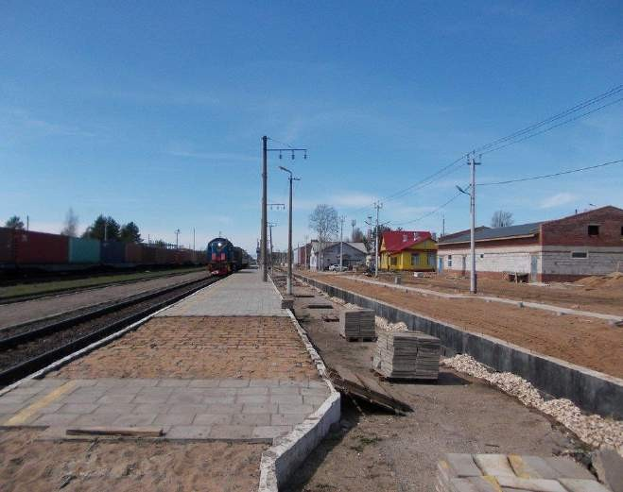
07
ХВОЙНИНСКИЙ МУНИЦИПАЛЬНЫЙ ОКРУГ
ОАО «Российские железные дороги»
реализует проект по усилению пропускной способности участка
Савелово – Сонково - Мга: реконструкция станции Хвойная, строительство разъездов. Создание 306 рабочих мест

Slide 8
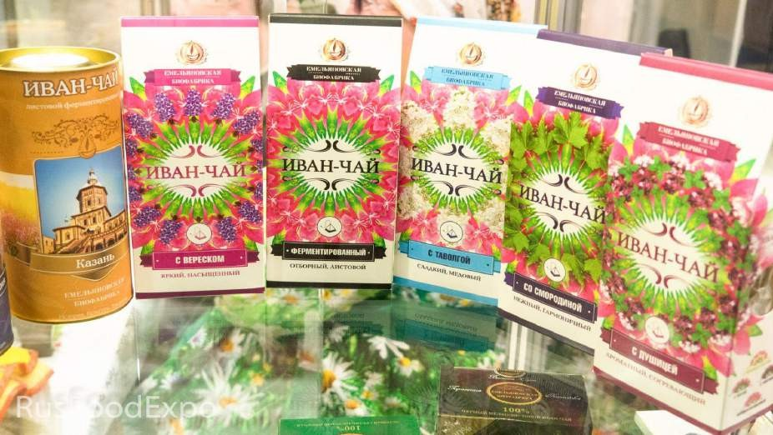
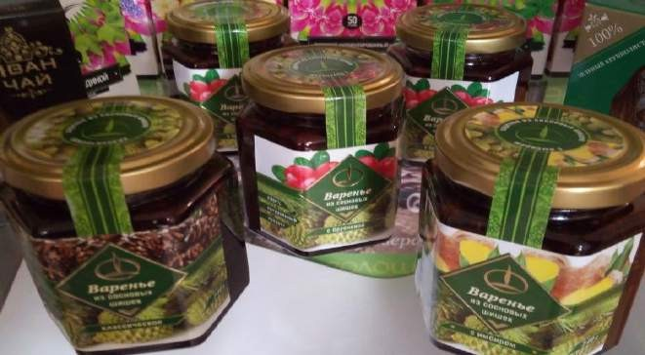
08
ХВОЙНИНСКИЙ МУНИЦИПАЛЬНЫЙ ОКРУГ
Продукция:
чай, варенье из шишек, джемы, сиропы,
орехи в сиропе, конфеты
В 2021 году: запущена линия по выпуску мармеладной продукции

Slide 9
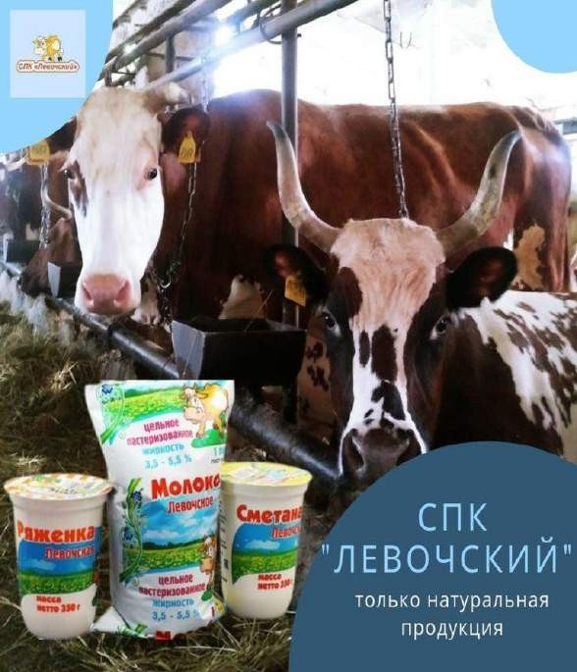
09
ХВОЙНИНСКИЙ МУНИЦИПАЛЬНЫЙ ОКРУГ
СПК «Левочский»
СПК Левочский в 2021 году:
Закончена реконструкция цеха по переработке молока
Произведено молока 2872,2 т – 102,3 %
Надой на корову – 7223 кг (+98 кг)
Племенные продажи – 81 гол. (+7 гол.)

Slide 10
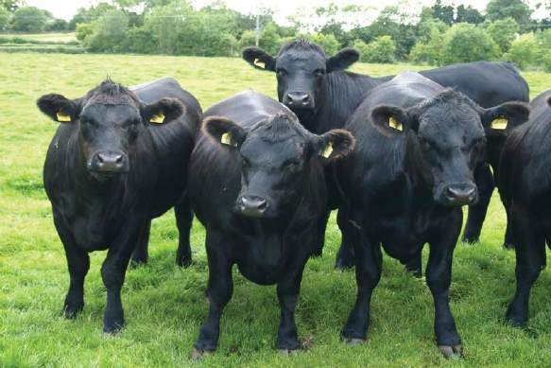
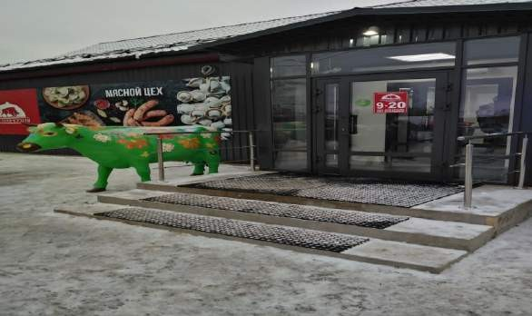
10
ХВОЙНИНСКИЙ МУНИЦИПАЛЬНЫЙ ОКРУГ
Сельское хозяйство
КФХ Проценко Н.В.
Проект по разведению крупного рогатого скота абердин-ангусской
мясной породы.
в 2021 г.- 300 голов
Приобретено 125 овец
СПК «Ронино»
этап Открытие магазина «Мясная
кухня»
этап - 2022 год
Реконструкция цеха по убою и разделке крупного и мелкого рогатого скота

Slide 11
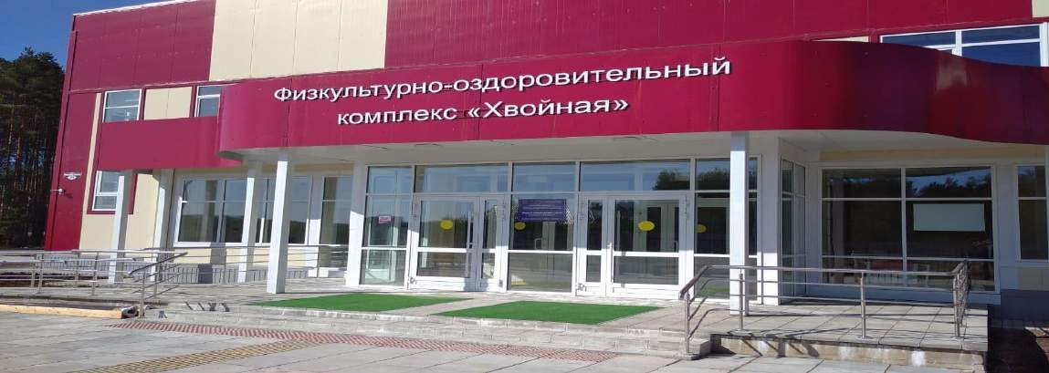
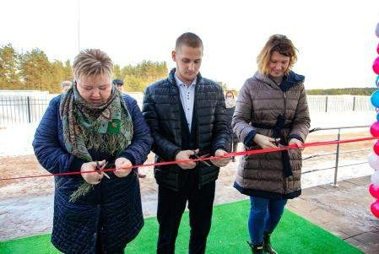
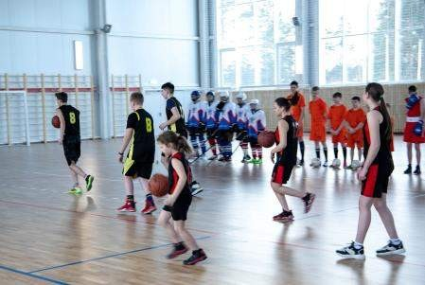
11
ХВОЙНИНСКИЙ МУНИЦИПАЛЬНЫЙ ОКРУГ

Slide 12
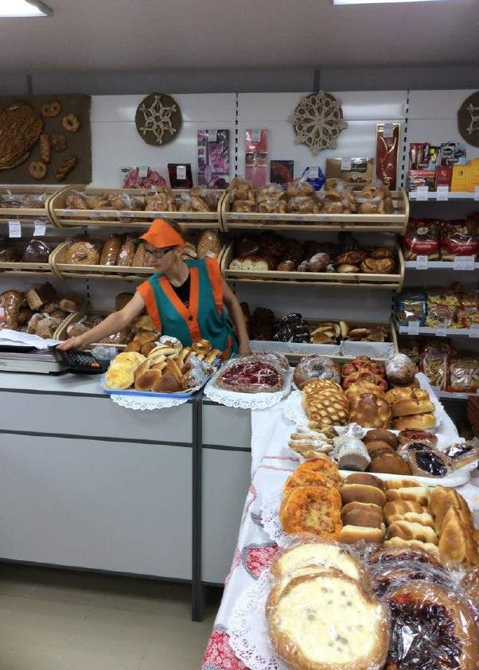
12
ХВОЙНИНСКИЙ МУНИЦИПАЛЬНЫЙ ОКРУГ
Торговая деятельность
Количество торговых объектов (ед.) | 146
Количество хозяйствующих субъектов в сфере торговли, в том числе ИП | 70 45
Оборот розничной торговли 2021 г. (млрд.руб) | 1,9
Темп роста к 2020 г. | 102,7 %
Оборот розничной торговли на душу населения
145000
140000
135000
130000
125000
120000
115000
142763
рублей
135827
126432
129842
130277
2017
2018
2019
2020
2021

Slide 13
13
ХВОЙНИНСКИЙ МУНИЦИПАЛЬНЫЙ ОКРУГ
Карта ЗАБОТА
16 организаций – участники проекта
В 2021 г. стали
участниками:
ИП Макарина Т.Н. ИП Керимов И.А
ИП Соловьева С.М. ИП Никифорова М.И.

Slide 14
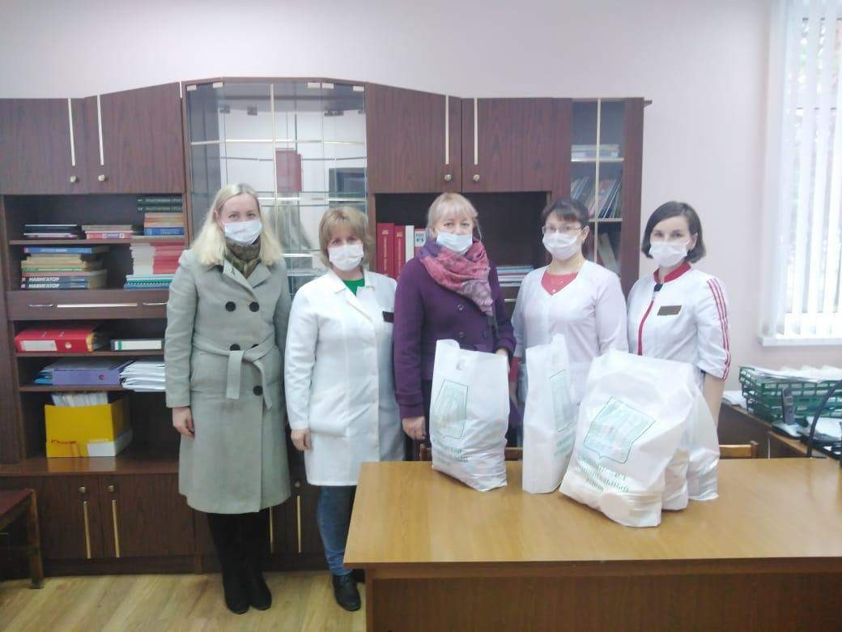
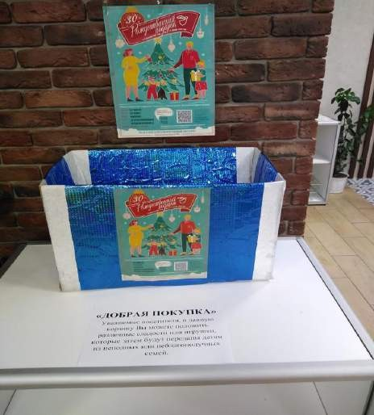
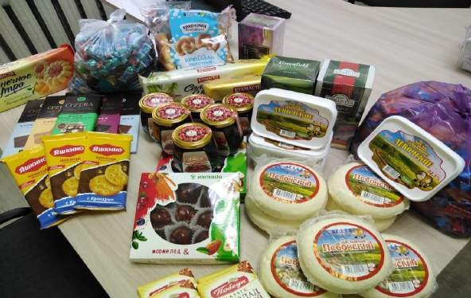
14
ХВОЙНИНСКИЙ МУНИЦИПАЛЬНЫЙ ОКРУГ

Slide 15
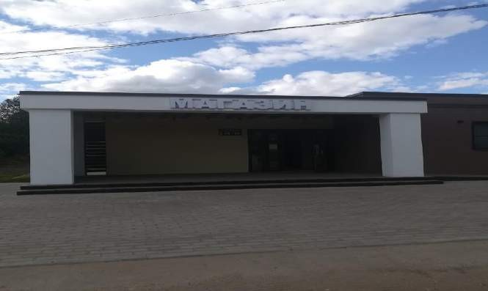
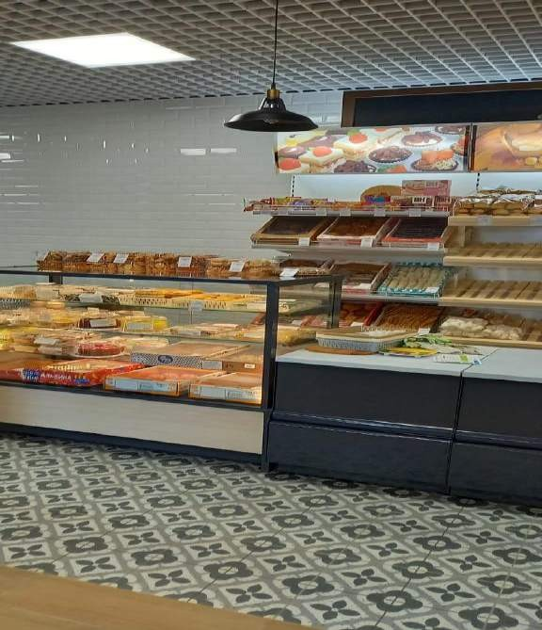
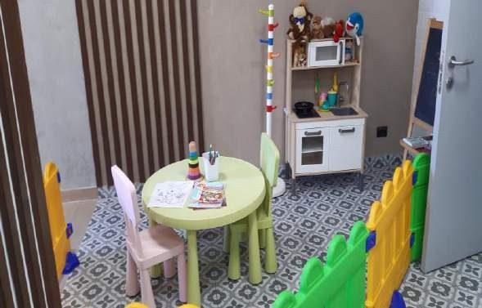
15
ХВОЙНИНСКИЙ МУНИЦИПАЛЬНЫЙ ОКРУГ
Предприятия потребительской кооперации
35 магазинов 2 павильона 1 автомагазин 3 точки общепита

Slide 16
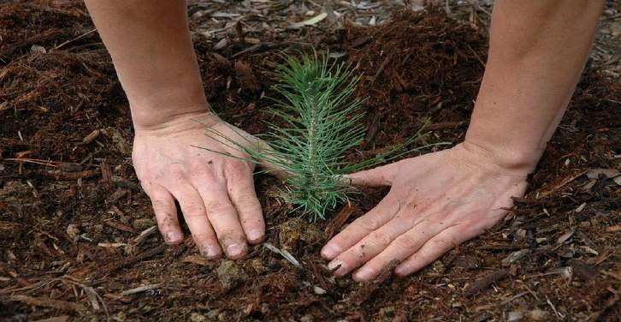
16
ХВОЙНИНСКИЙ МУНИЦИПАЛЬНЫЙ ОКРУГ
Освоение расчетной лесосеки
600
80
60
40
20
0
52.2
56
53 57.6
47.1
тыс.куб.м.
400
511
533.1
532.7
532.7
511
307.1
200
261.8
286
281.8
250.9
0
2017 год 2018 год
расчетная лесосека процент освоения
2019 год
2020 год 2021 год
фактический объем заготовки
Лесовосстановительные работы
Площадь лесовосстановительных работ -315 га
в том числе :
Посев
Посадка леса
85 га
229 га
Подготовка 331 га почвы под лесные культуры

Slide 17
17
ХВОЙНИНСКИЙ МУНИЦИПАЛЬНЫЙ ОКРУГ
Сельское хозяйство
Производство мяса – 254 тонны .
3 с/х организации
2 сельскохозяйственных
потребительских кооператива 29 КФХ
4000 ЛПХ
Производство молока – 4001 тонн . Надой на 1 корову – 6455 кг .
Производство зерна – 2146 тонн (65% к 2020г)
Производство картофеля- 2483 тонны (96% к 2020 г.)
Производство овощей – 726 тонн(100% к 2020 г.)
Поголовье КРС – 1786 голов (103% к 2020г.) в т.ч. коров – 861 голов
Поголовье овец и коз – 857 голов (123%)

Slide 18
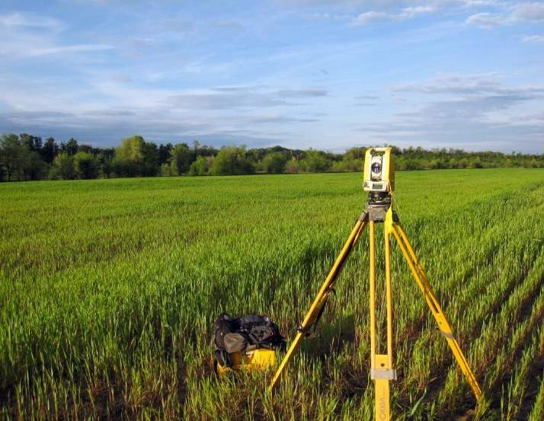
18
ХВОЙНИНСКИЙ МУНИЦИПАЛЬНЫЙ ОКРУГ
В 2021 году:
Проведено межевание и постановка на кадастровый учет 250 га земель с/х назначения (104%)
3 КФХ получили 34 га
земель с/х назначения
13,5 га – химическая обработка борщевика Сосновского

Slide 19
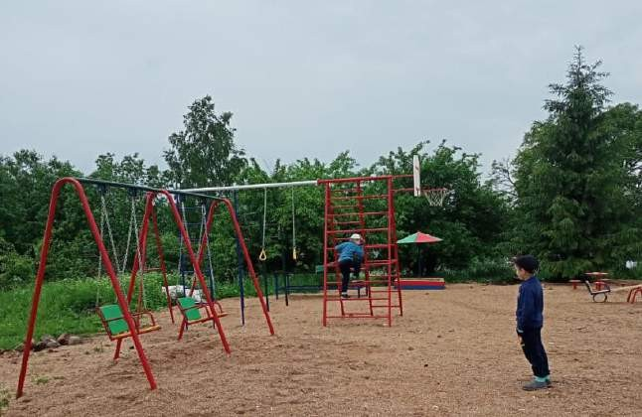
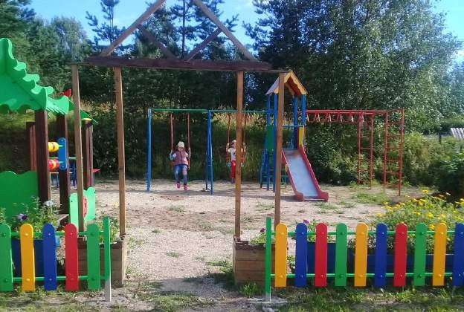
19
ХВОЙНИНСКИЙ МУНИЦИПАЛЬНЫЙ ОКРУГ
Государственная программа
«Комплексное развитие сельских территорий»
Стоимость мероприятий 1,7 млн.рублей
Реализованы проекты по благоустройству на Остахновской,Кабожской, Боровской,Звягинской,Песской территориях.

Slide 20
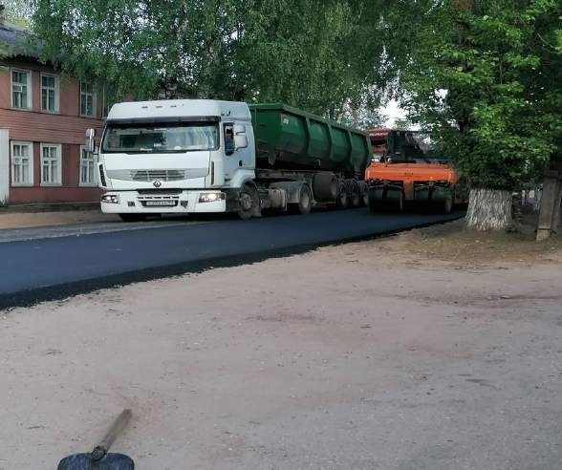
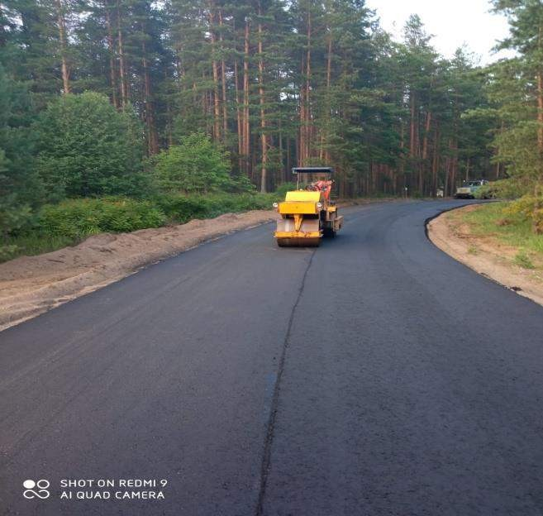
20
ХВОЙНИНСКИЙ МУНИЦИПАЛЬНЫЙ ОКРУГ
Ремонт дорог
Отремонтирована 21 дорога
Проведен ремонт дорожного полотна к д. Колмошино. Ремонт дорог в д.Миголощи, с.Песь, п.Юбилейный.
Ремонт дорог административного центра – 7 улиц по п.Хвойная.
Субсидия 16,7 млн.руб.на выполнения ремонтных работ асфальтированной дороги по ул. Красноармейская п. Хвойная

Slide 21
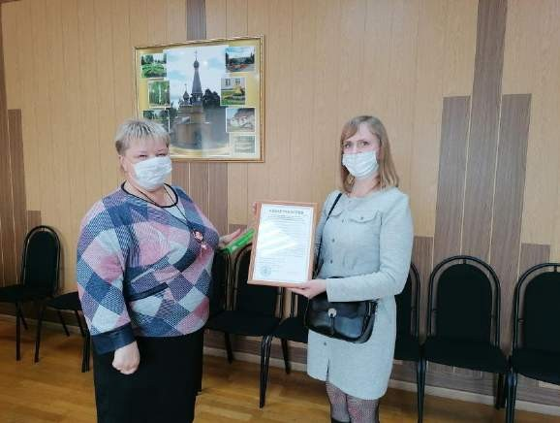
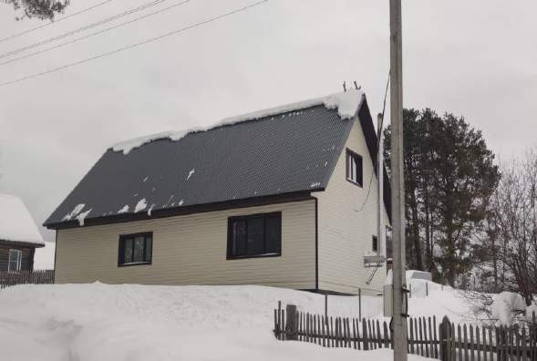
21
ХВОЙНИНСКИЙ МУНИЦИПАЛЬНЫЙ ОКРУГ
В 2021 году:
Введено 2701 кв.м жилья
Выдан сертификат молодой семье сумма 1,2 млн.руб
Социальная выплата на улучшение жилищных условий 3,9 млн.руб
Переселение из ветхого и аварийного жилья
В 2021 году –выплачена компенсация 16 собственникам на сумму
18,3 млн.рублей
В 2022 году планируется строительство 2-х многоквартирных домов в п.Хвойная 65 собственников получат квартиры
12 собственников получат компенсации

Slide 22
22
ХВОЙНИНСКИЙ МУНИЦИПАЛЬНЫЙ ОКРУГ
Организация строительства и содержания жилищного фонда
В 2021 году
Капитальные работы в МКД Сумма 8532,894 т. руб. :
п.Хвойная ул. Васильева д.11
(ремонт фундамента), ул. Мира д.4 (система водоотведения)
с. Песь ул. Спорта д.4 д.8 (ремонт крыш)
д. Остахново ул. Весенняя д.6 (ремонт крыши)
п. Юбилейный д.3 (система
отопления),
Капитальный ремонт в 2- х
муниципальных квартирах
с. Песь ул. Заречная д.41 кв.5 и д.39 кв. 1 (ремонт печных труб).

Slide 23
23
ХВОЙНИНСКИЙ МУНИЦИПАЛЬНЫЙ ОКРУГ
Водоснабжение
1 . Разработана ПСД по капитальному ремонту сетей водопровода в д. Дворищи (400, 0 т. руб.)
Разработана ПСД по капитальному ремонту сетей водопровода в с. Левоча по ул. Молодежная (150,0 т.руб.)
Приоретены расходные материалы на
скважины
Приобретено оборудование для работ по подключению к водонапорной башни д. Демидово водопровода д. Остахново
Заключен муниципальный контракт на выполнения работ по разработке проекта по санитарным зонам по скважинам

Slide 24
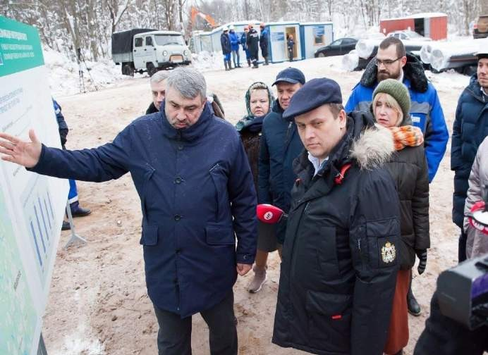
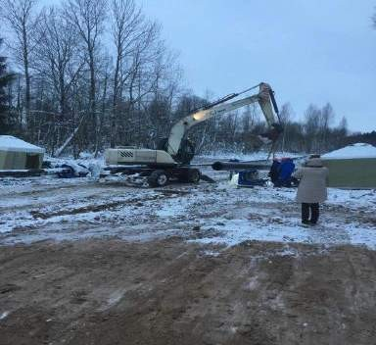
24
ХВОЙНИНСКИЙ МУНИЦИПАЛЬНЫЙ ОКРУГ
Газификация округа
В 2021 г. :
Завершено
проектирование
распределительных сетей по п. Хвойная.
Определена подрядная организация ООО «Северная компания» для выполнения работ по строительству газопровода

Slide 25
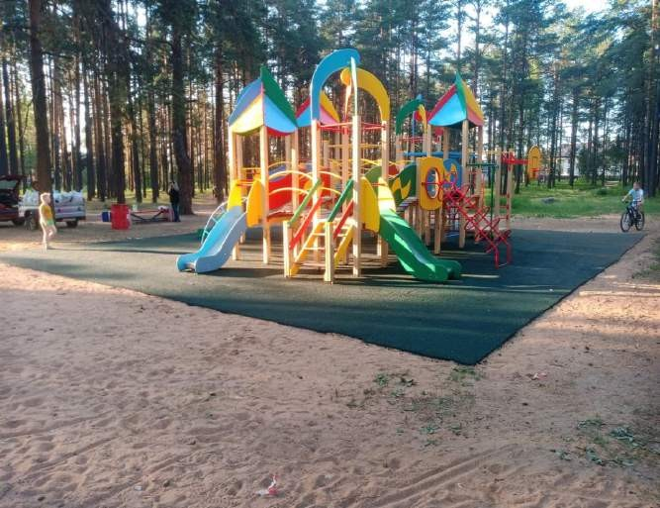
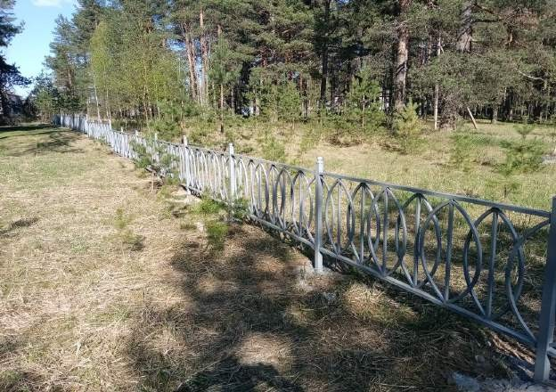
25
ХВОЙНИНСКИЙ МУНИЦИПАЛЬНЫЙ ОКРУГ
«Формирование комфортной городской среды»
В 2021 году: установлен детский игровой комплекс, обустроено резиновое покрытие в центральном парке п.Хвойная
На 2022 год - продолжение обустройства центрального парка: ограждение, спортивная площадка с уличными тренажерами, установка общественного туалета, установка малых архитектурных форм, обустройство дорожек

Slide 26
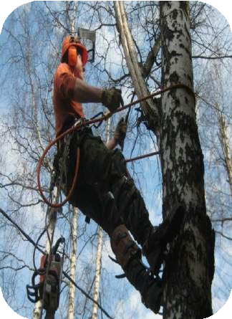
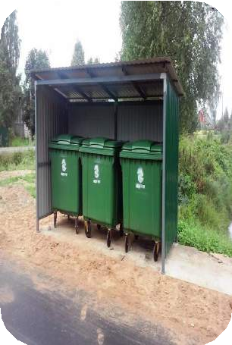
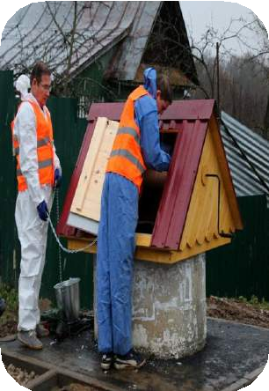
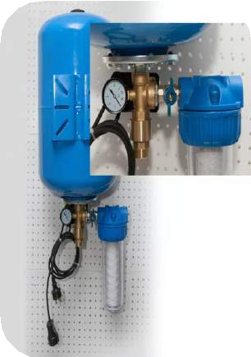
26
ХВОЙНИНСКИЙ МУНИЦИПАЛЬНЫЙ ОКРУГ
Добрые дела
Спил угрожающих
деревьев
Приобретение контейнеров для ТКО
Ремонт колодцев
Приобретение оборудования для скважин
Сумма 2,3 млн. рублей

Slide 27
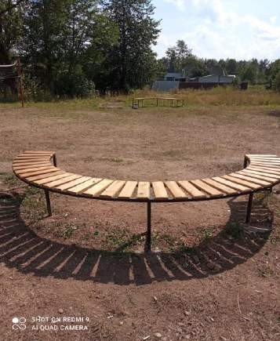
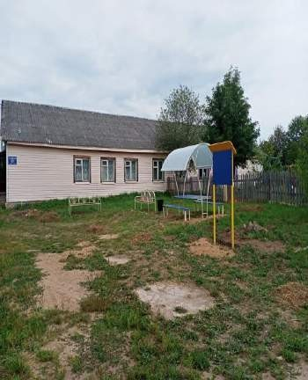
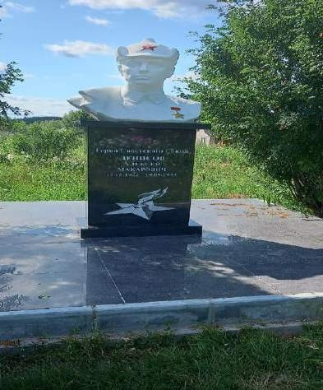
27
ХВОЙНИНСКИЙ МУНИЦИПАЛЬНЫЙ ОКРУГ
Территориальное общественное самоуправление
9 ТОС получили субсидии,
привлечено:
531 тыс. руб - бюджет области 290 тыс. руб - бюджет округа
2021 год :
-восстановление памятника героя
Советского Союза А.М. Денисова
-создание и благоустройство 5 детских и спортивных площадок
-создание зоны отдыха для ветеранов
-благоустройство территории СДК с.Анциферово

Slide 28
28
ХВОЙНИНСКИЙ МУНИЦИПАЛЬНЫЙ ОКРУГ
Проекты поддержки местных инициатив
«Благоустройство гражданского кладбища в с.Анциферово»
«Создание Центра досуга на ж/д. ст. Кабожа – (2-ой этап)»
«Ремонт общественной бани в п. Юбилейный»
«Ремонт пешеходной дорожки (тротуара) по ул. Красноармейская, р.п. Хвойная с благоустройством прилегающей территории »
«Обустройство спортивной площадки по
ул.Железнодорожная п. Песь Хвойнинского округа Новгородской области(приобретение
и установка системы»
Общая стоимость проектов – 6,5 млн.руб

Slide 29
29
ХВОЙНИНСКИЙ МУНИЦИПАЛЬНЫЙ ОКРУГ
НАРОДНЫЙ БЮДЖЕТ
Проект, позволяющий решать накопленные проблемы, объединив
ресурсы областного бюджета и бюджета округа
Ремонт отмостки и фасада
кинотеатра «Заря» -
2 млн.рублей

Slide 30
30
ХВОЙНИНСКИЙ МУНИЦИПАЛЬНЫЙ ОКРУГ
Муниципальный контроль
 | 2021 год | 2020 год | % к 2020 г.
Проведено проверок (ед.) | 106 | 98 | 108,2%
Установлено нарушений(ед.) | 9 | 16 | 56,2%
Сумма штрафных санкций (тыс.руб) | 35,0 | 40 | 87,5%
Поступило штрафных санкций (тыс.руб) | 55,0 | 20 | Св.200%

Slide 31
31
ХВОЙНИНСКИЙ МУНИЦИПАЛЬНЫЙ ОКРУГ
Обращения граждан
Поступило 249 обращений граждан, в том числе
из Правительства Новгородской области и других инстанций - 51
через интернет-приемную - 33
коллективных - 27
на адрес электронной почты- 14
в рамках пресс-конференции Президента - 24
Оказание муниципальных услуг
Общее количество государственных (муниципальных) услуг, оказанных в 2021 году :
161 661, в том числе
159 000 - в электронной форме
Доля граждан, использующих механизм получения государственных (муниципальных) услуг в электронной форме 98 %.

Slide 32
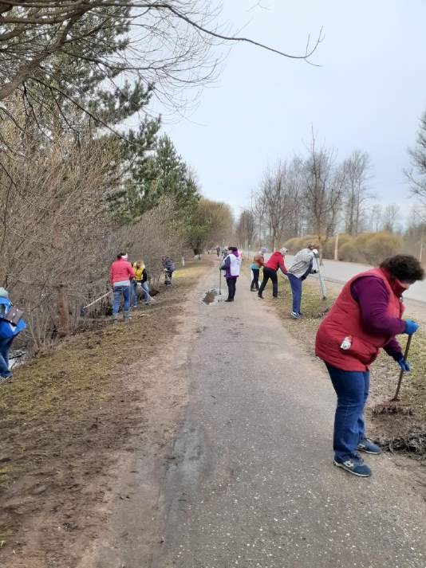
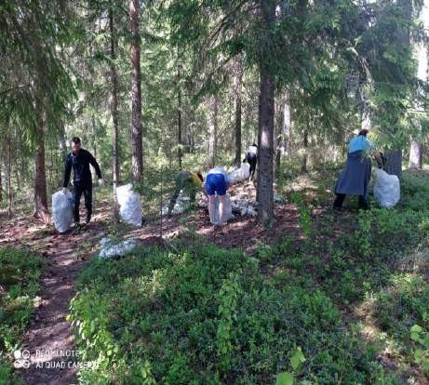
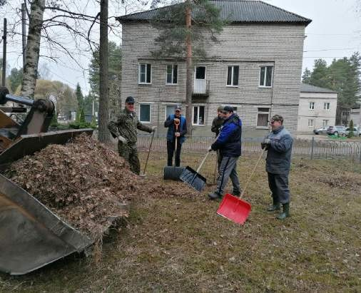
32
ХВОЙНИНСКИЙ МУНИЦИПАЛЬНЫЙ ОКРУГ
Экология
Проведено 24 субботника,
в том числе :
«Зеленая весна-2021года»
«Неделя доброты»
«День чистоты»
«Зеленый маршрут»
Акция «Вода России»

Slide 33
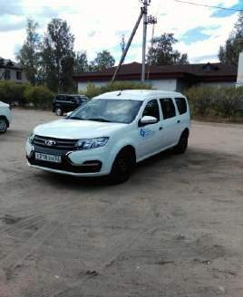
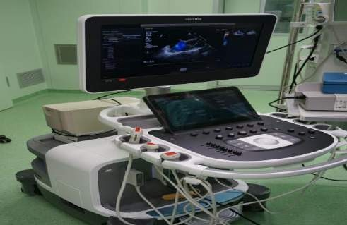
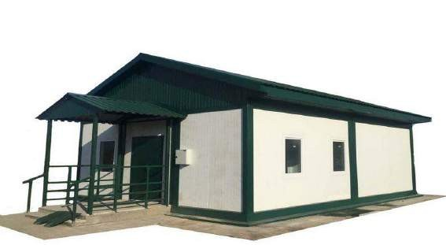
33
ХВОЙНИНСКИЙ МУНИЦИПАЛЬНЫЙ ОКРУГ
Здравоохранение
Приобретено 2 автомобиля Приобретено медицинское
Оборудование на 19,4 млн.руб
Приобретены 2 квартиры
Построен ФАП в Кабоже

Slide 34
34
ХВОЙНИНСКИЙ МУНИЦИПАЛЬНЫЙ ОКРУГ
Естественное движение населения
 | 2021 г. | 2020 г. | Прирост(+) снижение (-)
Родилось чел. | 67 | 94 | -27
Умерло чел. | 270 | 286 | -16
Естественный прирост, убыль (-) | -203 | -192 | +11
Зарегистрировано браков, ед. | 61 | 59 | +2
Зарегистрировано разводов, ед. | 49 | 48 | +1

Slide 35
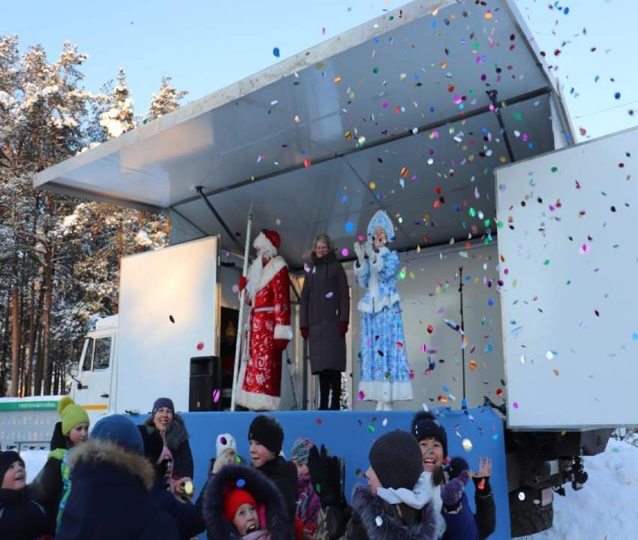
35
ХВОЙНИНСКИЙ МУНИЦИПАЛЬНЫЙ ОКРУГ
Национальный проект
«Культура»:
приобретение автоклуба
– 8,1 млн.руб

Slide 36
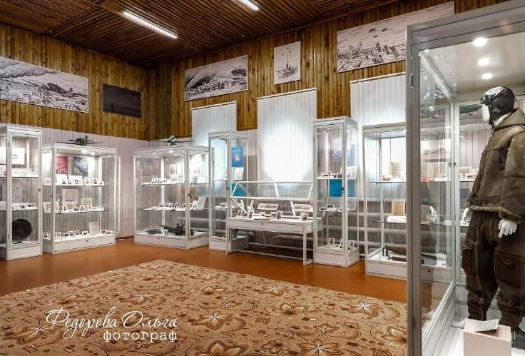
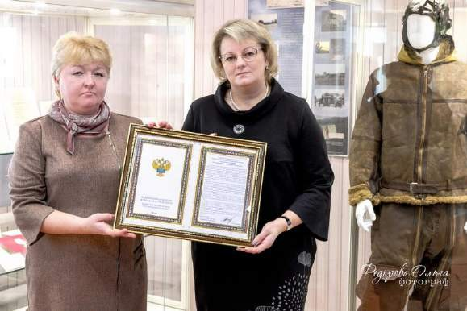
36
ХВОЙНИНСКИЙ МУНИЦИПАЛЬНЫЙ ОКРУГ
Воздушный мост
Октябрь 2021 года – открытие экспозиции
Экспозиция приурочена к 80-летию начала блокады и основана на
документальных материалах книги «Летчики особого назначения» Анны Белорусовой – внучки командира экипажа МАОН Петра Колесникова.

Slide 37
37
ХВОЙНИНСКИЙ МУНИЦИПАЛЬНЫЙ ОКРУГ
Грантовая поддержка проекта «Музейная экспозиция в цифре»
сумма 150,0 тыс. руб.
Приобретен сенсорный стол и СМАРТ телевизор

Slide 38
38
ХВОЙНИНСКИЙ МУНИЦИПАЛЬНЫЙ ОКРУГ
30 патриотических объединений
Число молодежи, принявшей участие в мероприятиях патриотической
направленности на конец года 967 человек
21 волонтерское формирование
2 муниципальных штаба
развития добровольчества
Общая численность
вовлеченных - 2808 человек

Slide 39
39
ХВОЙНИНСКИЙ МУНИЦИПАЛЬНЫЙ ОКРУГ
Развитие образования
Созданы центры образования естественно-научной и технологической направленностей «Точка роста»:
Школа № 1 п.Хвойная Школа п.Юбилейный
Обновление материально-технической базы в школе с.Песь , Школа-интернат
д.Мякишево
Внедрение целевой модели Цифровая образовательная среда

Slide 40
40
ХВОЙНИНСКИЙ МУНИЦИПАЛЬНЫЙ ОКРУГ
Стипендии Главы округа

Slide 41
41
ХВОЙНИНСКИЙ МУНИЦИПАЛЬНЫЙ ОКРУГ
РЕМОНТЫ ОБРАЗОВАТЕЛЬНЫХ УЧРЕЖДЕНИЙ
632,4 тыс. рублей
ремонт котельной школы с. Левоча
19.6
40.0
73.0
ремонт системы отопления и установка защитныхэкрановна батареишколы Юбилейный
ремонт котельной и установка защитныхэкрановшколы Песь
118.9
148.8
ремонт раздевалок и установка ограждения на территории ДЮСШ
ремонт котельной в детском саду Дворищи

Slide 42
42
ХВОЙНИНСКИЙ МУНИЦИПАЛЬНЫЙ ОКРУГ
«Будь в спорте» и «Активное долголетие»
Доля населения, систематически
занимающегося физкультурой и спортом
2021 год: 46,2 %
2022 год: 48,9 %

Slide 43
43
ХВОЙНИНСКИЙ МУНИЦИПАЛЬНЫЙ ОКРУГ

Slide 44
44
ХВОЙНИНСКИЙ МУНИЦИПАЛЬНЫЙ ОКРУГ
Задачи на 2022 год
Обеспечение реализации национальных проектов, обозначенных
Президентом РФ В.В.Путиным
Создание комфортных условий для ведения бизнеса, повышение инвестиционной привлекательности территории
Обеспечение сбалансированности бюджета округа и эффективная
реализация муниципальных программ
Продолжение реализации национальных проектов и муниципальных программ, направленных на:
приведение в нормативное состояние дорог и улиц
благоустройство дворовых территорий и мест отдыха
переселение граждан из аварийного жилищного фонда
развитие социально-культурной сферы
Обеспечение надежности и безопасности функционирования систем жизнеобеспечения

Slide 45
Спасибо
за внимание!

